Slide 1
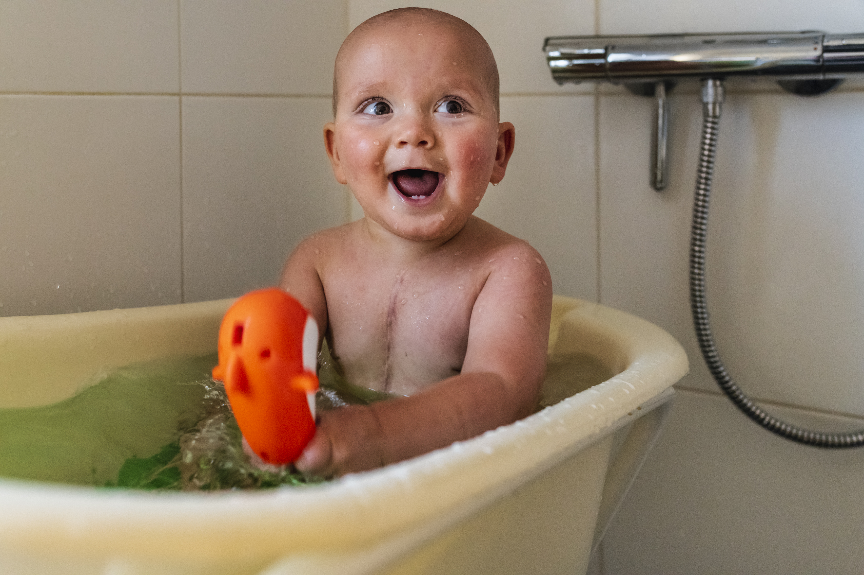

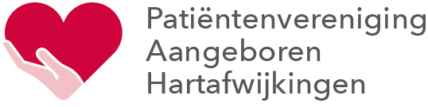



Centrumbijeenkomst Sophia
7 januari 2023 in Rotterdam
Notes:
- Allereerst van Harte welkom allemaal, namens Stichting Hartekind en de PAH. In het bijzonder dank voor deze mooie ruimte van het Erasmus MC.
Ik ben Nathan van Doorn, bestuurslid bij Stichting Hartekind en vader van een Hartekind, Juul 5 jaar oud, vandaag heb ik de eer de opening en de afsluiting te verzorgen, mochten er nog vragen zijn stel ze gerust!
In de uitnodiging stond dat onze (nieuwe) directeur Zenka Reijn de opening zou doen, echter is zij verhinderd omdat zij druk is met opnames voor onze nieuw campagne, die jullie in het begin van 2023 zullen zien.
Goed om ons ook even aan elkaar voor te stellen, maar dat doen we even voor en achter en naast ons: Zeg even je naam en waar voor je hier bent vandaag!
Zo meteen nog even kort het programma doorlopen, daarna een korte terugblik en een vooruitblik waar wij nu staan, vertel ik nog wat over ons en de PAH.
Daarna zal de meeste tijd van vandaag in het teken staan van de vier kleinere subsessies waarin de artsen en onderzoekers u meenemen in de volgende thema’s:
Sport en spel: mag dat wel? – Arend van Deutekom
Voeding, een probleem of oplossing? – Esther van Steenhagen
Kinderen worden volwassen - Eva Papathanasiou
Mijn hart gaat te keer, maar wat is het nou? - Ewout Boesaard
Weet iedereen wat het ACAHA is? Als ik vandaag Rotterdam, Erasmus, Amalia, Nijmegen, Radboud of Sophia zeg dan bedoel ik daarmee over het algemeen hetzelfde.

Slide 2

Programma
10:00 uur Opening
10:25 uur Welkom door het Erasmus MC
10:30 uur Subsessies
11:05 uur Wisselmoment
11:45 uur Gezamenlijke afronding
12:00 uur Afsluiting van het programma
Notes:
Thomas Krasseman en Ewout Boesaard
Kindercardioloog en hoofd kindercardiologie
Subsessie in groepen, als het goed is heeft u zich daarvoor opgegeven. Mocht dit niet lukken dan gaat Thomas ons straks vertellen hoe en wat.
De ruimtes voor de subsessies zijn hier om de hoek, ook dat zal Thomas ons zometeen verder uitleggen.
Gezamenlijke afronding: Over onderzoeken die wij financieren
Afsluiting met alle aanwezige specialisten

Slide 3


Organisatie Stichting Hartekind
Enige goede doel in Nederland voor kinderen met een hartafwijking
7 medewerkers in dienst, sinds kort met directeur
CBF erkend en ANBI
Meer dan 120 vrijwilligers
Ouderraad bestaande uit 17 ouders
Wetenschappelijke Adviesraad met 6 leden
Raad van Advies met 8 leden
Comité van Aanbeveling
Het bestuur van Stichting Hartekind is onbezoldigd
Notes:
Directeur: groei!
Stichting Hartekind heeft de juiste besteding van geld hoog in het vaandel staan. Stichting Hartekind is een CBF erkend goed doel en ANBI gecertificeerd
Ouderraad met 17 ouders uit heel Nederland
Raad van Advies met 8 leden met name bekend met Hartekind, of betrokken bij kindercardiologie, fondsenwerving, goede doelen, maar ook zakelijke connecties
Comite van aanbeveling met hoofden kindercardiologie van Nederlandse kinderhartcentra

Slide 4
Terugblik
Notes:
IJsbad bloedsomloop stil te leggen, Hart-long machine 1957
60 jaar geleden overleden bijna alle hartekinderen en werd een heel klein percentage volwassen.
Nu zijn de eerste geopereerde hartekinderen ongeveer 60 jaar, met nog veel gevolgen op latere leeftijd zowel van de hartafwijking als van de operatie
Sindsdien zijn de behandelmogelijkheden enorm verbeterd.
Tegenwoordig wordt meer dan 90% van alle hartekinderen volwassen.
Toch is er nog veel werk te verzetten voordat hartekinderen een normaal en gezond leven kunnen leiden.

Slide 5
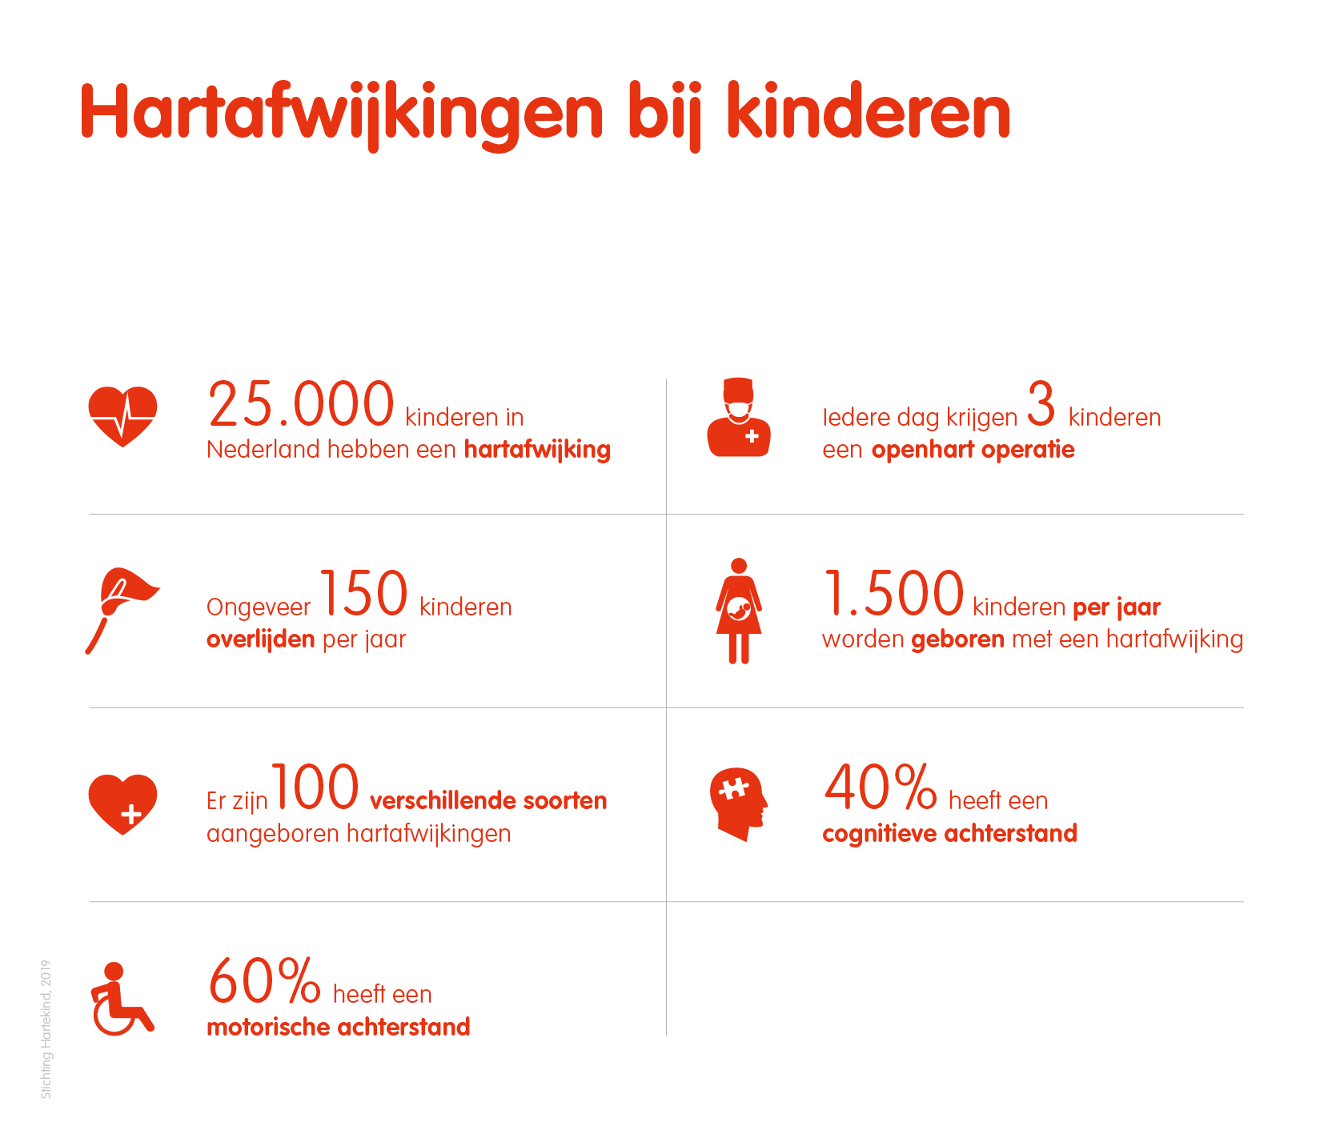
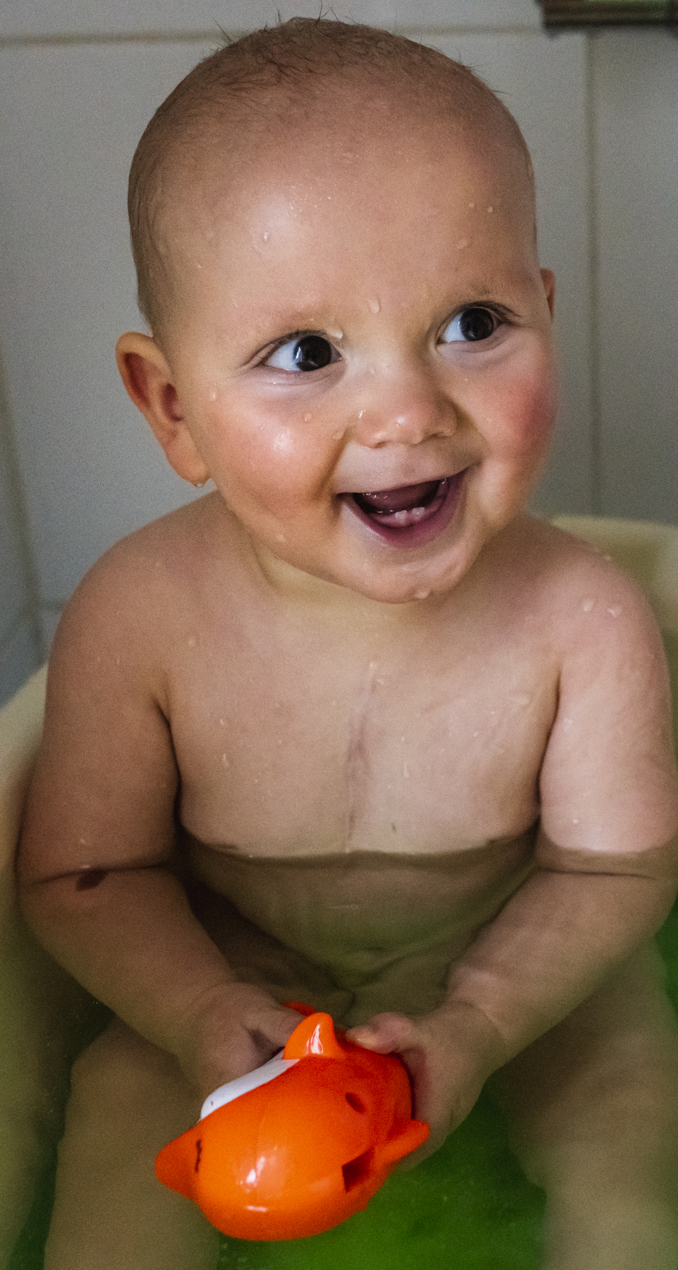
Notes:
Ongelooflijke aantallen, heel veel kinderen met heel veel operaties bij heel veel verschillende hartafwijkingen →
Heel veel doen, heel veel onderzoeken en van daaruit heel veel verbeteren om kans te vergroten
Veel problemen op latere leeftijd, ook heel veel doen, heel veel onderzoeken en van daaruit heel veel verbeteren
Straks bij verschillende onderzoeken komen we daar op terug.
Nr 1 doodsoorzaak bij kinderen onder de 15 jaar!

Slide 6
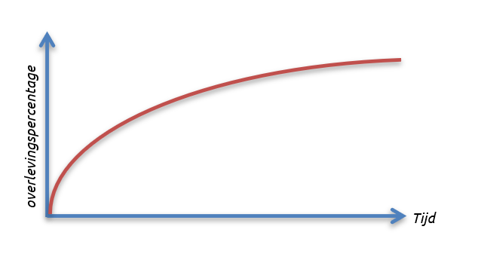
Waar staan we nu?
90%
Notes:
Ontwikkelingen gaan heel hard, alleen zijn de laatste loodjes het ‘zwaarst’, die duren het langst
Zoals ik al zei de eerst geopereerde kinderen worden nu pas oud, de effecten op volwassen leeftijd worden nu pas bekend
Artsen moeten complicaties, restafwijkingen, hartfalen, hartritmestoornissen, hersenschade en ontwikkelingsproblemen veel beter kunnen leren begrijpen, behandelen en voorkomen.
Laten we even stil staan bij het feit waar we nu staan, in 60 jaar tijd, dat is best op voorhand al een applausje waard.
Hartekind probeert dit dus te verbeteren door het financieren van onderzoek, veelal is dit wetenschappelijk onderzoek! Maar we doen meer om de kwaliteit van leven te verbeteren voor kinderen met een aangeboren hartafwijking, daarvan nu in vogelvlucht twee projecten (niet wetenschappelijk)

Slide 7
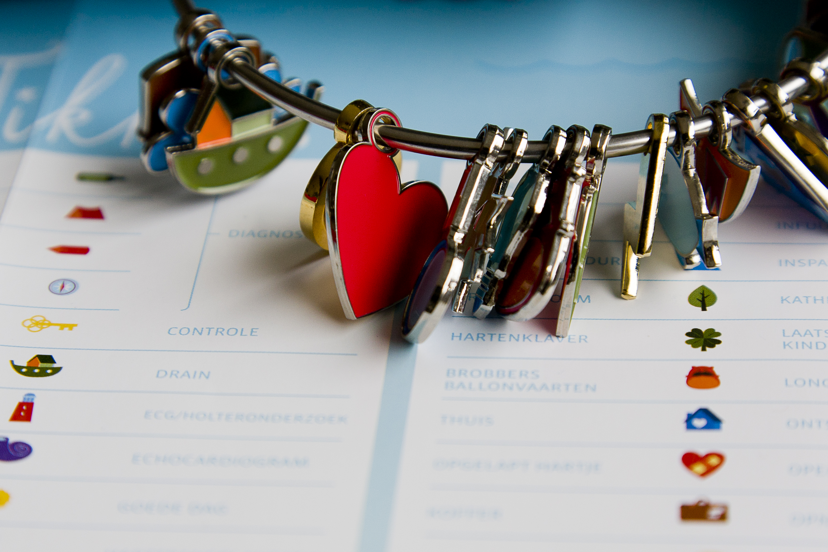

Tikkiering
helpt hartekinderen hun ervaringen in het ziekenhuis te verwerken
beloont hartekinderen voor hun moed, kracht en doorzettingsvermogen
maakt het voor hartekinderen makkelijker om te praten over ervaringen
maakt de behandelingen zichtbaar en brengt zo meer begrip bij vrienden en familie
Notes:
Operaties, prikken, behandelingen en controles. Een kind met een hartafwijking moet regelmatig naar het ziekenhuis. Bij elk bezoek krijgen hartekinderen een bijbehorende Tikkie. Die worden verzameld aan de TikkieRing.
Stichting Hartekind verzorgt de fondsenwerving voor de Tikkiering, geeft soms nieuwe tikkies uit en we zijn hard bezig met de website van de Tikkiering met daarop het eiland Rapatikkie!

Slide 8
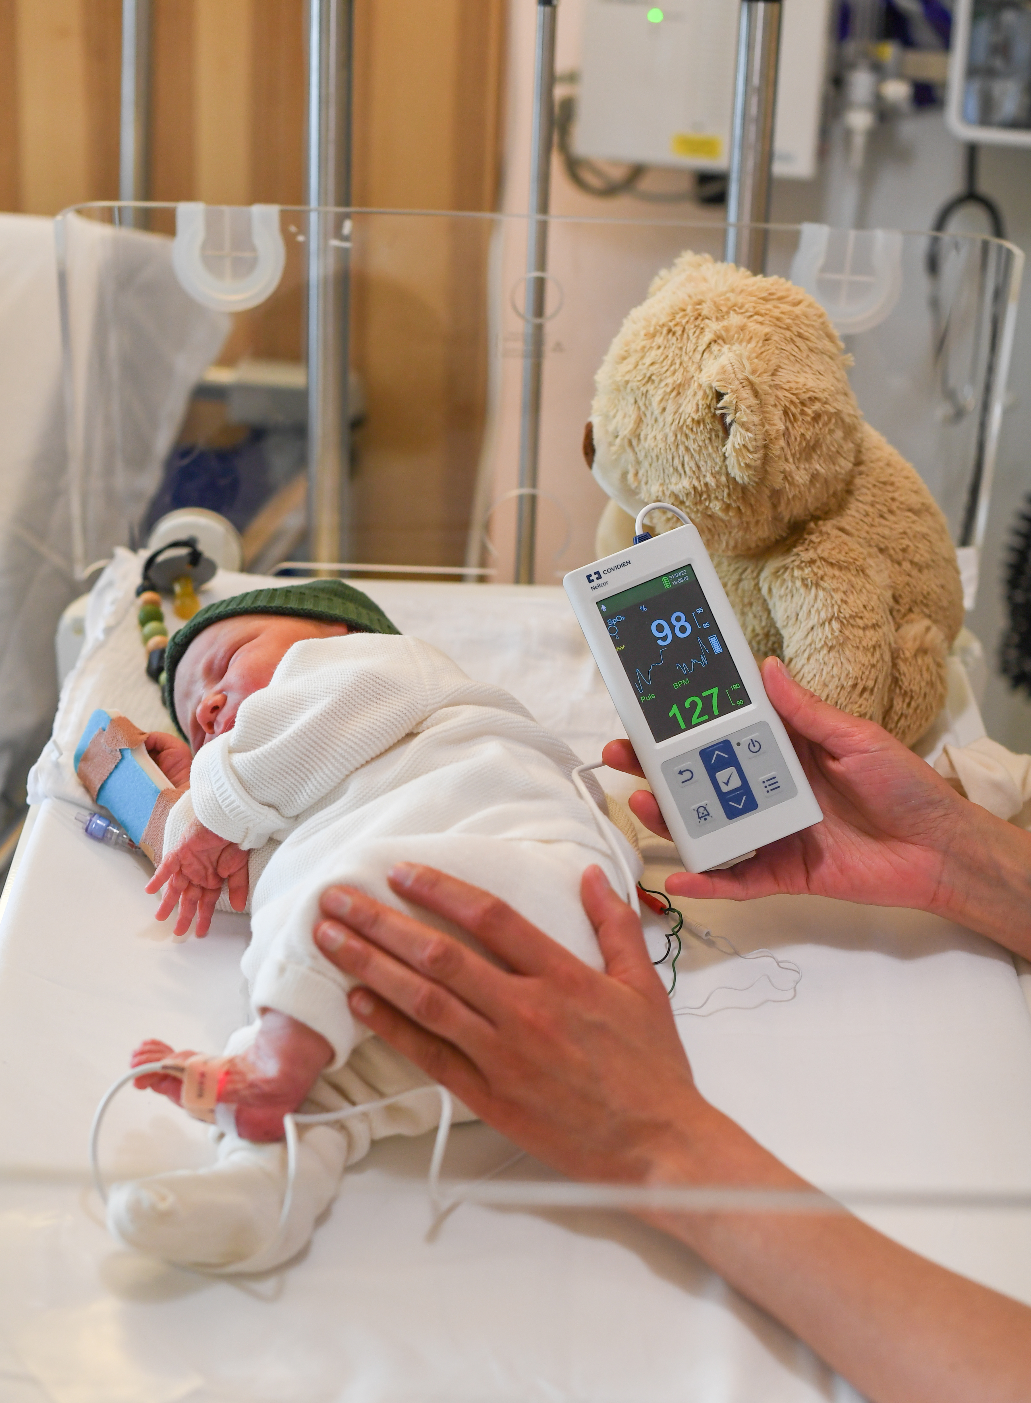
Saturatiemeting als screening op aangeboren hartafwijkingen
867
'Het meten van het saturatiegehalte bij de neonaat is een laagdrempelige handeling met groot resultaat. Het heeft ons, in de eerstelijns setting, al meerdere malen meer handvatten gegeven in het beoordelen van de conditie van een kind'.
- Cindy de Groot (verloskundige)
Tot 35 kinderlevens redden ieder jaar!
Notes:
Hartekind heeft met gerichte fondsenwerving inmiddels 867(!) saturatiemeters uitgeleverd aan verloskundige praktijken.
Het vroegtijdig ontdekken is cruciaal om snel te kunnen ingrijpen. Op dit moment wordt nog ongeveer 30-40% van
de kritische hartafwijkingen gemist tijdens de 20-weken echo. Na de geboorte zijn symptomen niet direct zichtbaar; die ontstaan meestal pas na een aantal
dagen. Dan is het soms al te laat. Door het uitvoeren van een saturatiemeting* door alle eerstelijns verloskundigen op een aantal vaste momenten na de
geboorte, kunnen 35 hartafwijkingen per jaar in Nederland worden opgespoord én 35 kinderlevens worden gered! En het is niet belastend voor het kind
of de ouders!​
​
​* Een saturatiemeter meet het zuurstofgehalte in het bloed. Dit gebeurt op basis van infrarood licht en is snel en pijnloos.​
440 saturatiemeters opgehaald met ons Gala!
Daarnaast is vanuit het LUMC Monique Haak, o.a. Gyn betrokken bij het Haaks Halfuurtje waarin zij uitleg geeft aan echoscopisten maar ook aan verloskundigen over het herkennen van een aangeboren hartafwijking, niet met behulp van een saturatiemeter maar ook met een echo tijdens de zwangerschap.

Slide 9
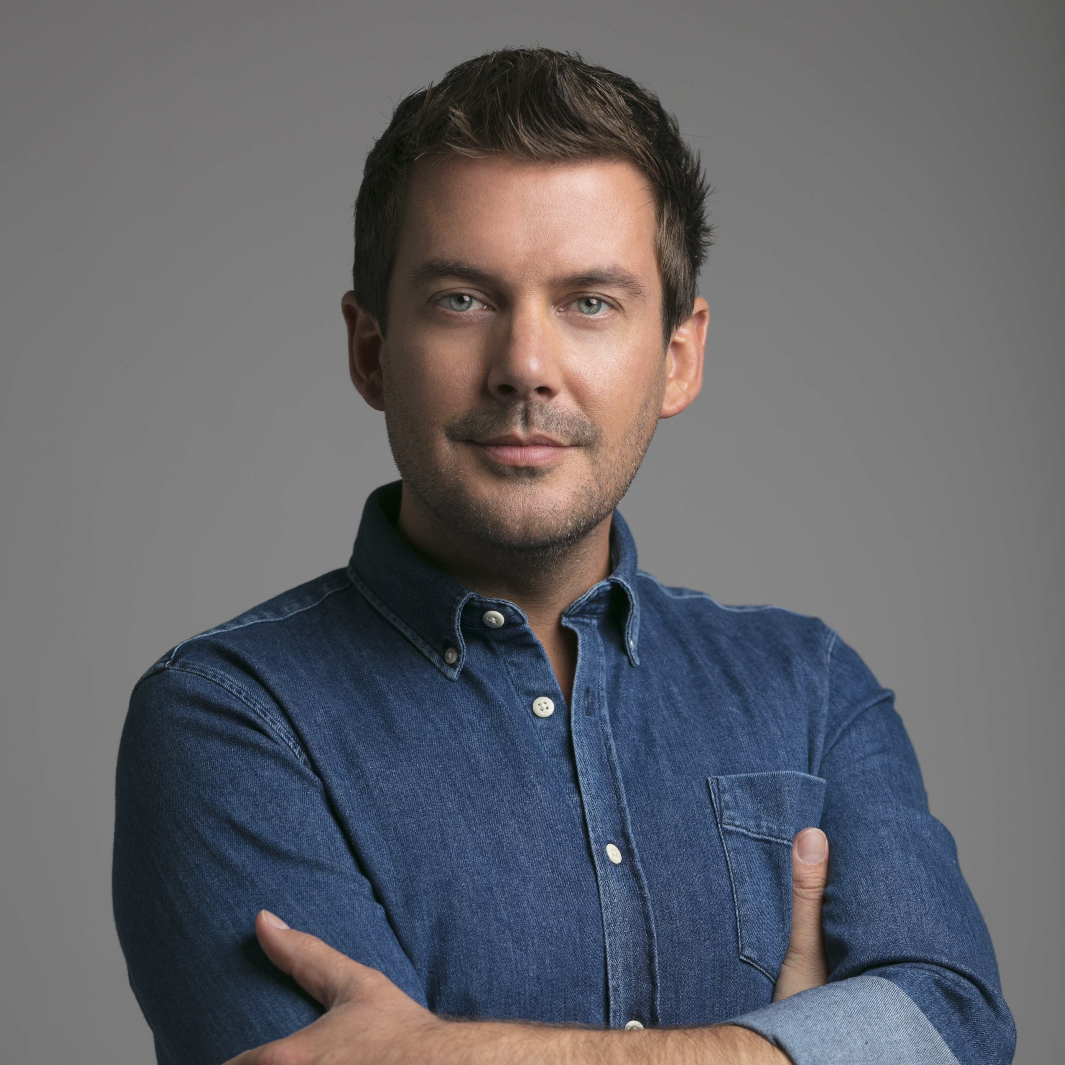
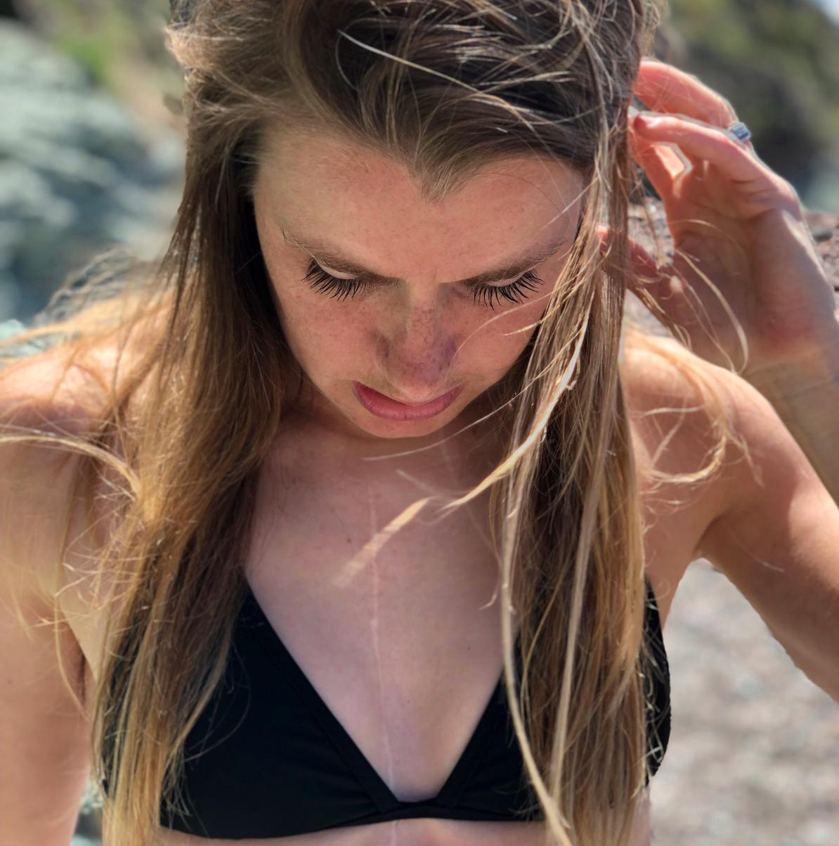
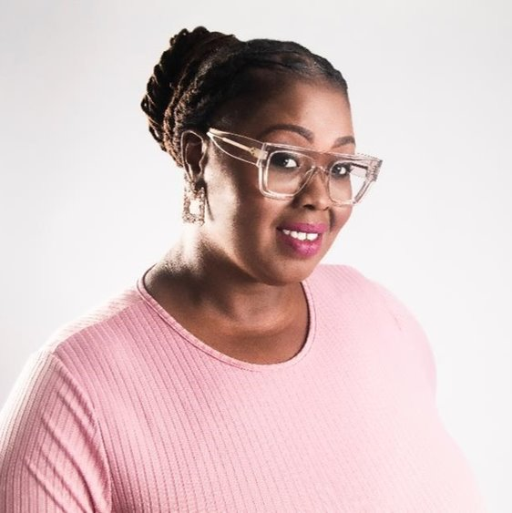
‘Kinderen gaan me enorm aan het hart.
Als je je bedenkt wat hartekindjes mee moeten maken... verschrikkelijk.
Daar zet ik me graag voor in.’
Ruben Nicolai – Ambassadeur & televisiemaker
Ambassadeurs Stichting Hartekind
‘De aangeboren hartafwijking gaat mij letterlijk aan het hart.
Ik ben zelf geholpen aan mijn hartafwijking toen ik 7 was en kan daardoor iedere dag doen wat ik wil.
Nu is het tijd om iets terug te doen!’.
Yara van Kerkhof – Ambassadrice & Olympisch shorttrackster
"Mijn liefde voor Stichting Hartekind komt vanuit een hart voor kinderen! Kinderen zijn onze toekomst! Het feit dat ik een onbezonnen jeugd mocht ervaren waar ik alles maar dan ook alles mocht doen. Gun ik ieder kind. Rennen en spelen met hun vriendjes en vriendinnetjes! Dus ik ga mee in de strijd naar meer onderzoek voor onze kinderen!"
Shirma Rouse – Ambassadeur & zangeres
Notes:
Dit kunnen wij allemaal niet alleen, daarvoor hebben wij ook ambassadeurs

Slide 10
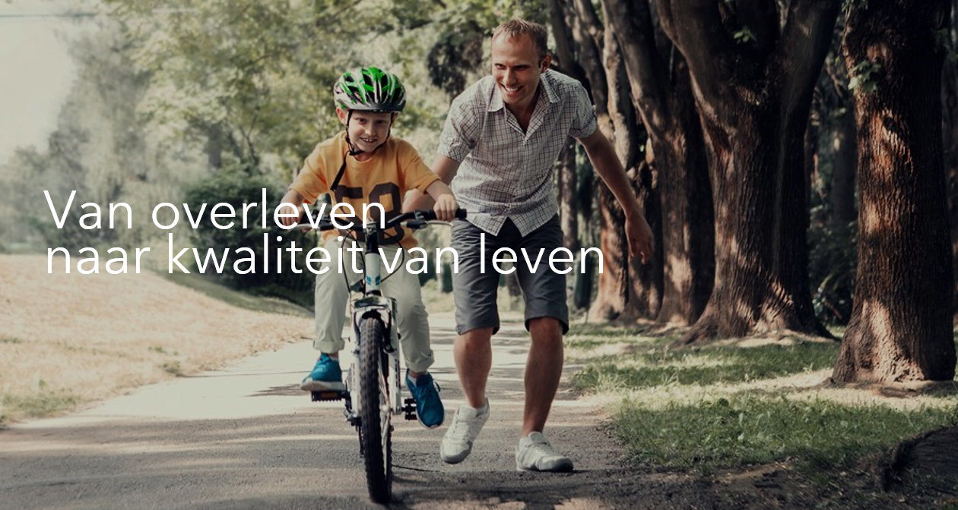
PAH
Notes:
Voor wie staan we klaar
De Patiëntenvereniging Aangeboren Hartafwijkingen is van en voor kinderen, jongeren en volwassenen met een aangeboren hartafwijking en voor hun ouders, partners en familieleden.

Slide 11
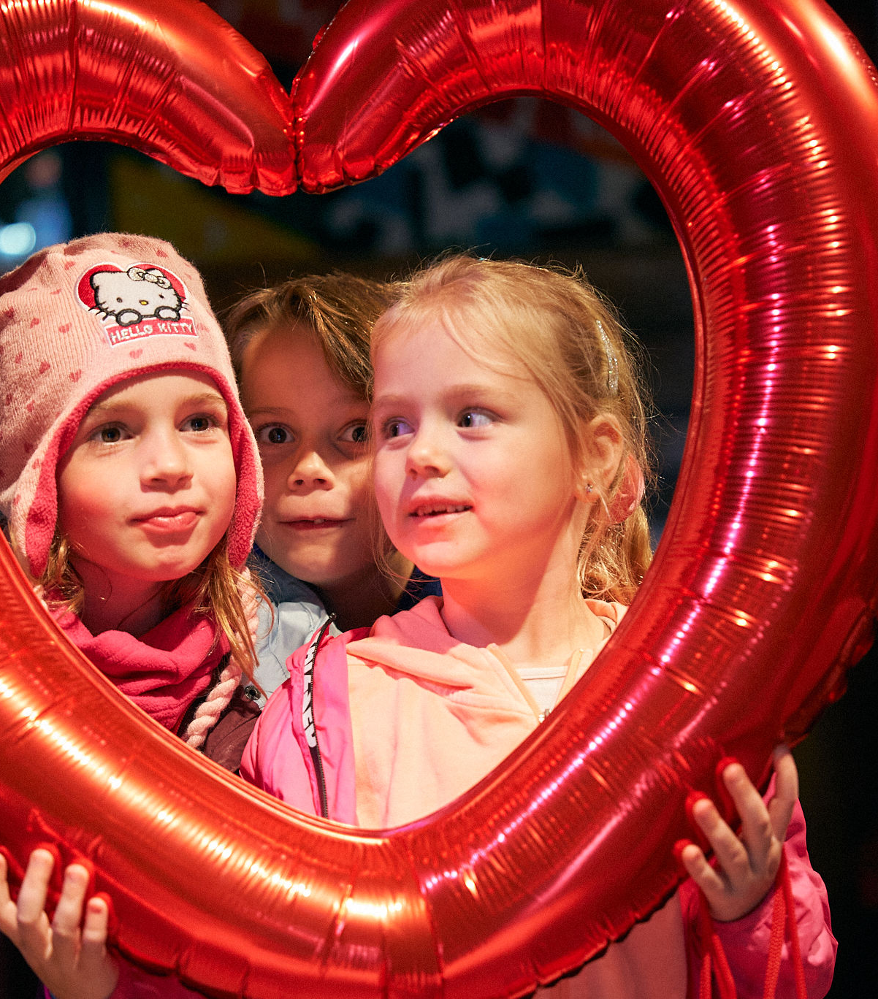

PAH
Het belang van lotgenotencontact
Het delen van onze kennis en ervaring
Notes:
Het belang van lotgenotencontact
Informatie bijeenkomsten (fysiek en/of online).
Activiteiten gericht op stimuleren lotgenotencontact/gelijkgestemde
Workshops voor verschillende doelgroepen met verschillende thema’s.
Lotgenotencontact op basis van individuele wensen.
Het delen van onze kennis en ervaring:
Informatievoorziening rondom thema's op website
(2023 Leefstijl, Vakantie & vrije tijd, Relatie, Heart & mind)
Producten zoals spreekbeurtpakket en hartpaspoort
Overleg met de (kinder) hartcentra over de zorg​.
Achterban raadpleging (patiënten perspectief, klankbordgroep)
Deelname cliëntenraden ziekenhuizen​.
Deelname consortiums en projectgroepen over onderzoek en zorg​.

Slide 12
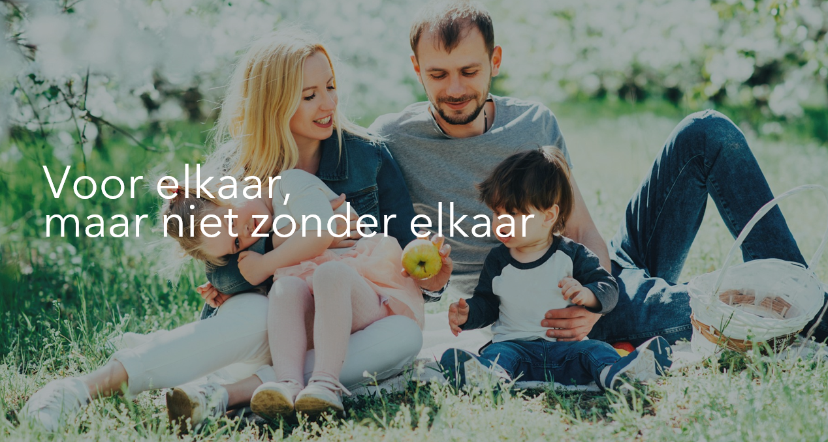
PAH
Notes:
4x per jaar het informatieve eigen full color tijdschrift Sinus met nieuws, ervaringsverhalen & informatie rondom diverse thema's en actualiteiten
Digitale nieuwsbrieven met nieuws, oproepen, informatie over activiteiten.
Mogelijkheid tot deelname aan de activiteiten van de vereniging, zoals workshops en contactdagen.
Mogelijkheid tot aanvraag van een spreekbeurtenpakket, hartenpaspoort of brochure over aangeboren hartafwijkingen voor je eigen huisarts.
Mogelijkheid om een oproep te plaatsen om in contact te komen met lotgenoten/gelijkgestemde.
Op verzoek individueel advies/belangenbehartiging bij diverse zaken zoals het afsluiten van overlijdensrisico verzekering bij een hypotheek.
Tasje met een Sinus, neem deze vooral mee

Slide 13
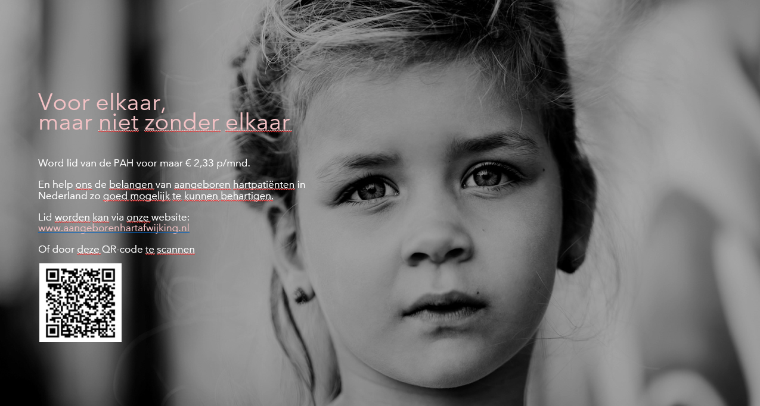
PAH
Notes:
Namens het bestuur van de Patiëntenvereniging Aangeboren Hartafwijkingen
Just, Martine, Victor, Judith en Marco.
Door naar waar u voor gekomen bent, de subsessies! Het woord is aan Thomas Krasseman

Slide 14
Onderzoeken
Wandspanning
Hartspierweefsel in kweek
Wearables
Executieve Functies
Notes:
Ik wil een aantal onderzoeken kort toelichten, die wij financieren, die zich voor een groot deel in ACAHA afspelen.
Naast deze ‘lokale’ onderzoeken financieren wij ook nationale onderzoeken, waarin alle kinderhartcentra betrokken zijn en in samenwerken. Waarvn OUTREACH een goed voorbeeld is, dat financieren wij samen met de Hartstichting!
We gaan vooral uit van hoe kunnen we in de toekomst zorg, en behandeling beter maken!! Dus zijn we vernieuwend (innoverend) bezig? Niet wij, maar de artsen zodat het jullie, en onze toekomstige generaties ten goede komt!
Maar vragen zijn welkom, of aan de artsen stellen.

Slide 15
Wandspanning
Hartfalen
Ontstaan
Nauwkeurige meting
Vervolgonderzoek
Een voorbeeld van een 3D geprint hart
Notes:
Ondanks de supergoede vooruitgang bij het verhelpen van de hartafwijkingen kunnen mensen op latere leeftijd last krijgen van bijvoorbeeld een verminderde pompfunctie van het hart.
Hartfalen is de naam die dokters gebruiken voor een verminderde pompfunctie van het hart.
Er is vooral weinig bekend hoe dit ontstaat bij patiënten met een eenkamer hart of patiënten waarbij de rechterkamer meer dan normaal belast wordt zoals patiënten met een tetralogie van Fallot.
Wandspanning speelt een sleutelrol in het ontstaan van hartfalen, echter zijn de methodes die tot nu toe gebruikte werken niet nauwkeurig genoeg om de wandspanning te meten.
In dit onderzoek hebben de onderzoekers een methode ontwikkeld om op basis van MRI beelden en computermodellen de wandspanning
Conclusies:
Patiënten met een hogere wandspanning hebben een verminderde pompfunctie van hun rechterkamer
De wandspanning blijkt meer toe te nemen bij patiënten met een ernstige lekkage van de longslagaderklep
Met deze ontwikkelde methode de betekenis van deze conclusies verder onderzoeken.

Slide 16
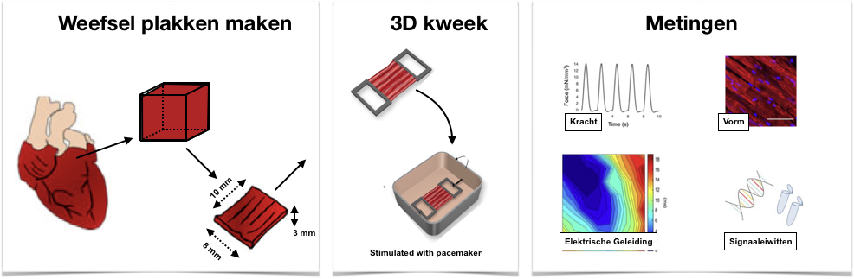
Hartspierweefsel in kweek
Geen goede therapie of behandeling
Meer kennis nodig over ‘kweken’
Therapie ontwikkelen voor hartfalen
Een voorbeeld van een 3D geprint hart
Notes:
Hartfalen is net uitgelegd, maar er is nog niet altijd een geschikte therapie of behandeling voorhanden.
Hartspier beter leren kennen is voor onderzoekers dus heel belangrijk om verder onderzoek op te kunnen doen.
In het eerste deel is een kweekmethode ontwikkeld om kleine stukjes hart van een ‘ziek’ hart na een harttransplantatie 3 weken in leven te houden
Bij restweefsel van een hartoperatie zijn die stukjes veel kleiner, dus de techniek moet nog verbeterd worden om ook deze stukjes weefsel te kunnen ‘kweken’
Wat kun je doen wanneer dit lukt? Verschillende therapiën testen op het gekweekte weefsel zodat je weet welke therapie effect heeft om de hartspier sterker te maken en daarmee minder last van hartfalen

Slide 17
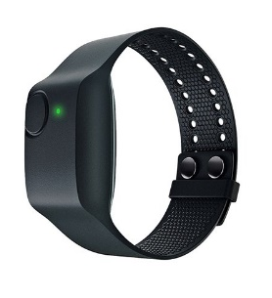
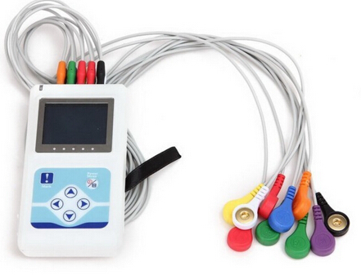
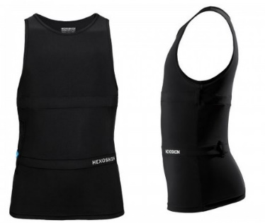
Wearables
Een voorbeeld van een 3D geprint hart
Notes:
Hartritme monitoren om klachten of effecten van medicatie te kunnen onderzoeken
Holter is groot, log, zichtbaar, huidirritatie, niet altijd even effectief
Nieuwe technieken onderzoeken of deze betrouwbaar, nauwkeurig zijn
Bijkomend aspect is dat kinderen met een hartafwijking niet altijd even zorgeloos kunnen bewegen en sporten, deze nieuwe technieken die minder belastbaar zijn kunnen deze zorgen naar verwachting ook in de toekomst wegnemen.
Komt nog een groter onderzoek hierover al achteraan.

Slide 18
Executieve functies
Hersenschade
Leerproblemen
Sociaal-emotionele problemen
Een voorbeeld van een 3D geprint hart
Notes:
EF
Geen effectieve behandeling voor Executieve functies
Bij kleuters zonder hartafwijking lijken executieve functies te kunnen worden verbeterd door middel van training → ook bij kinderen met een aangeboren hartafwijking in een kleine voorstudie
64 kinderen trainen en 64 kinderen niet trainen, resultaten vergelijken direct na de training en op latere leeftijd
Drie kinderhartentra doen mee
Doel is een effectieve manier ontwikkelen voor kleuters om het effectief functioneren van kinderen met een hartafwijking te verbeteren
OUTREACH
Dit onderzoek richt zich op de groep patiënten met afwijkingen in de verbinding tussen hartkamers en long- en lichaamsslagader.
Hieronder valt ongeveer de helft van alle AHA zoals transpositie van de grote arteriën (TGA), tetralogie van Fallot (ToF) en aorta stenose (AoSt).
Later is er een grote kans op het ontwikkelen van hartfalen, hartritmestoornissen, plotse hartdood of een (mogelijk fatale) bloedvatverwijding/-vernauwing.
Om gezond oud te kunnen worden met een AHA moeten deze late complicaties eerder herkend en beter behandeld worden.
Ambitie van de onderzoekers is om nieuwe methoden te ontwikkelen om de genoemde problemen eerder te herkennen, langer uit te stellen en beter te behandelen!
Dat kan enerzijds door technieken te ontwikkelen om ze zo vroeg mogelijk te herkennen, anderzijds om technieken te ontwikkelen om de problemen te voorkomen en eventuele problemen beter te behandelen

Slide 19
Onderzoek
Landelijke onderzoeksagenda
  Hartfalen en hartritmestoornissen
  Opgroeien met een hartafwijking
  Bouwen aan een nieuw hart
  Beter de operatie door
  De toekomst van het geopereerde hart
Beoordeling
Financiering
Notes:
Landelijke onderzoeksagenda:
De ‘Landelijke Onderzoeksagenda Hartafwijkingen Bij Kinderen’ bepaalt de richting van de investeringen die de komende jaren in Nederland
worden gedaan door de kinderhartcentra en Stichting Hartekind. De ambitie is om een toppositie te hebben in de wereld op het gebied van
onderzoek naar hartafwijkingen bij kinderen. Door het realiseren van de Onderzoeksagenda is het mogelijk om binnen 10 jaar uit de top 3 te
zijn van meest voorkomende doodsoorzaken onder kinderen tot 15 jaar.
Onderzoek: allerlei verschillende soorten Onderzoek, wij halen geld op en laten beoordelen of dat een zinvolle bestedeing is van onze gelden!
Ouderraad, Wetenschappelijke AdviesRaad en beoordelingscommissie, externe reviewers
Hiervoor is 4 miljoen euro per jaar nodig, daarbij kunnen wij jullie hulp gebruiken!

Slide 20
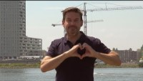
Ruben Nicolai in actie voor
Stichting Hartekind
Ruben Nicolai in actie voor Stichting Hartekind - YouTube

Slide 21

Word nu donateur

Slide 22
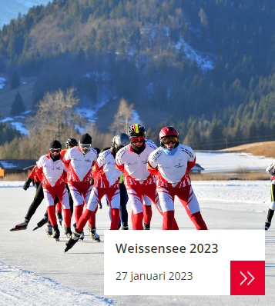
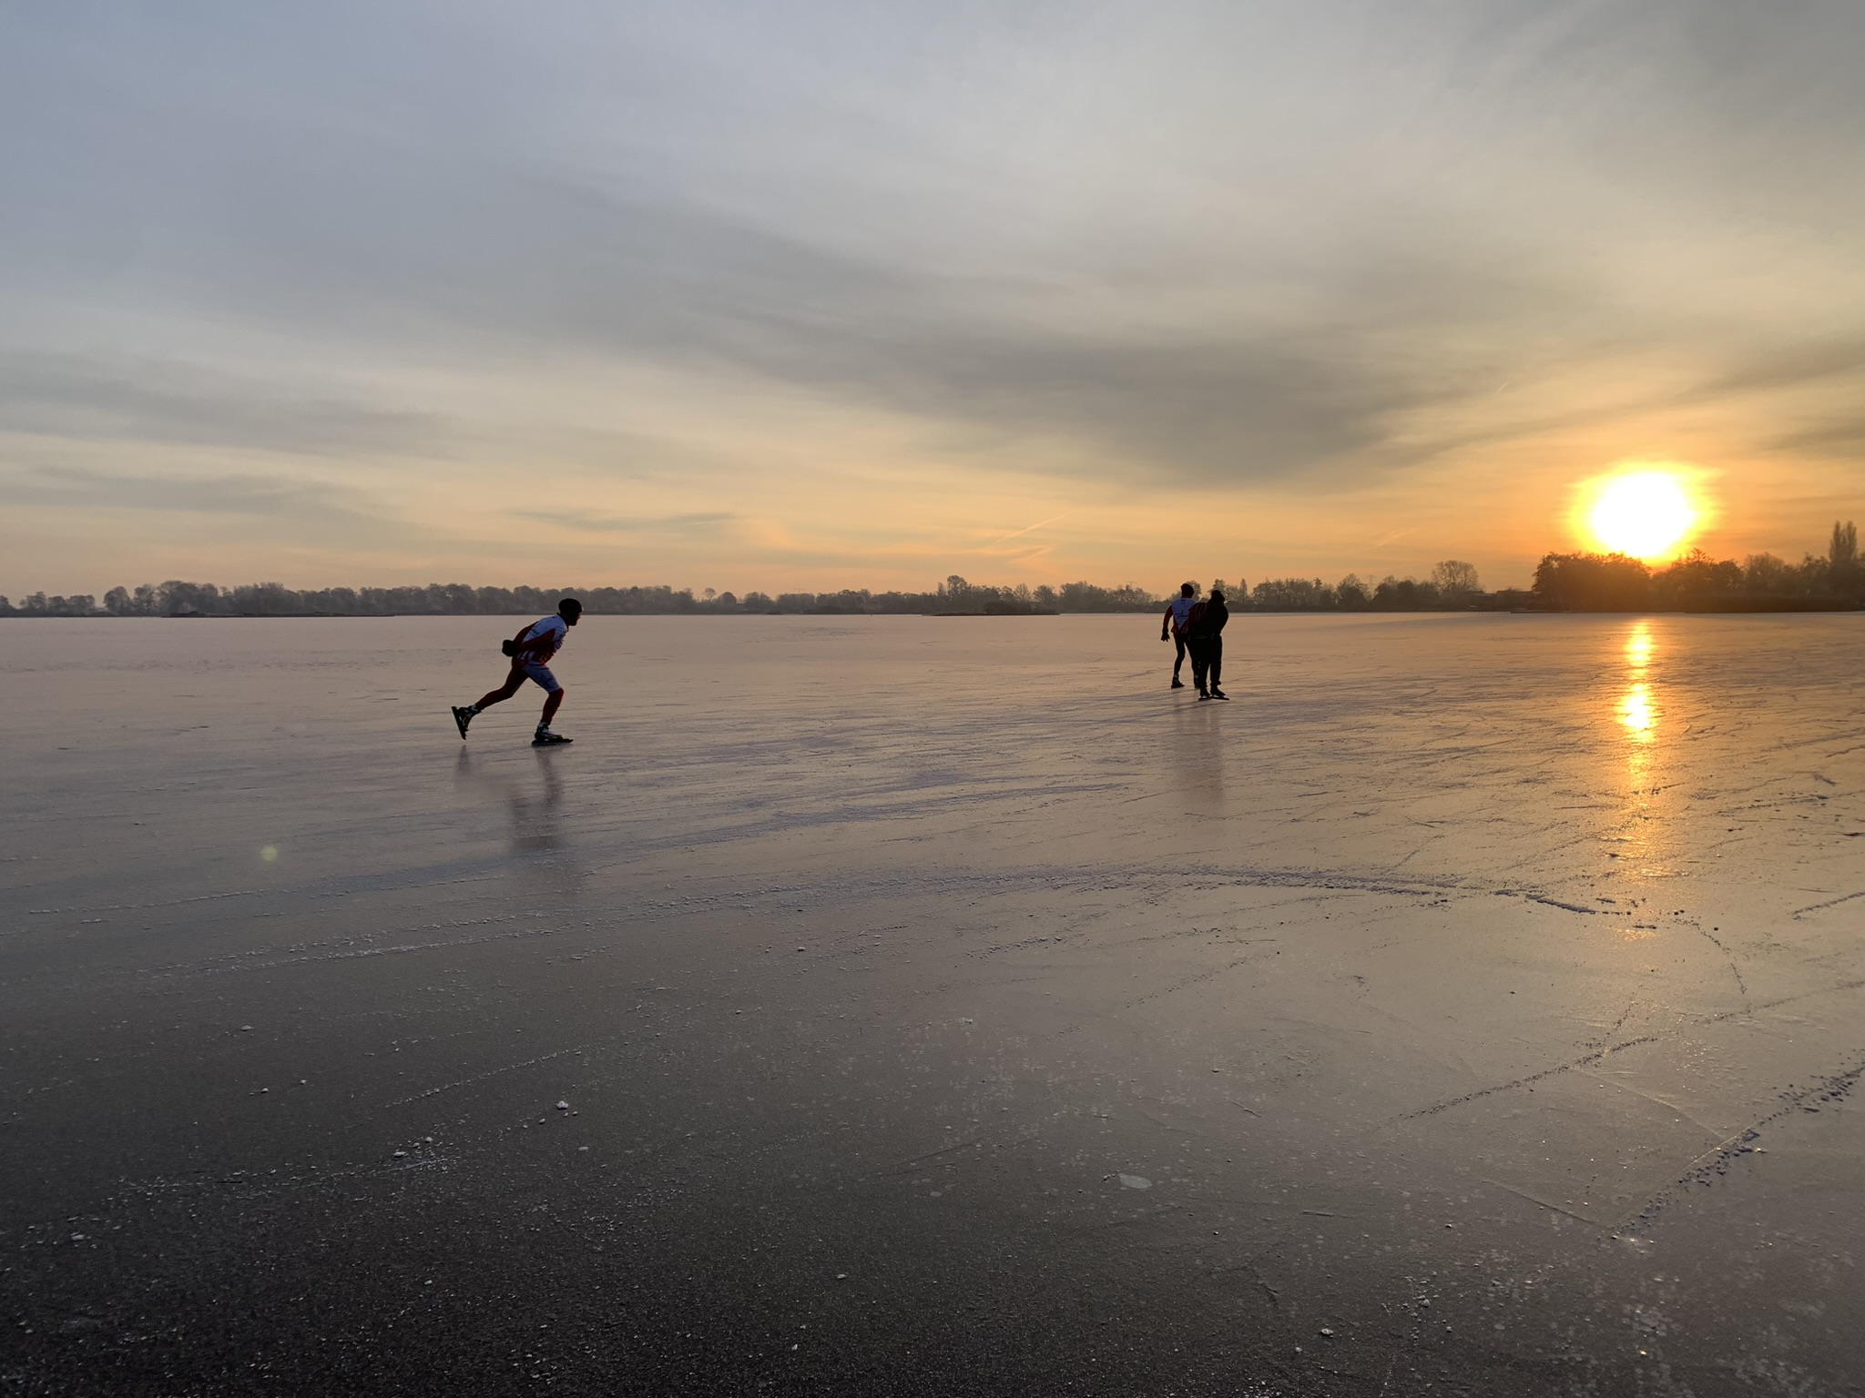
Evenementen
27 jan Weissensee
5 feb Collecteweek
19 maa Hartekind Skate
Notes:
Een school die een sponsorloop organiseert
Een statiegeldactie
Een hartekind dat een spreekbeurt geeft op school
Een vrijwilliger die 2dehands spullen verkoopt op een braderie
Een moeder die haar verhaal vertelt op een bijeenkomst
Een vader die meeloopt met de Damloop of meeschaatst op de Weissensee in ons Hartekindteam
Een kind dat koekjes of sieraden maakt en verkoopt
Een bedrijf dat zijn kerstpakketbudget doneert
Een vriendenclub die een sportevenement organiseert
Hartekind Skate, Walk, Challenge, Run, Ride → veel bewegen!
Vrijwilliger worden, dat kan ook!!
Presentatie ontvangen? Laat het weten!

Slide 23




www.hartekind.nl

